Slide 1
„eTwinning įrankiai - į pagalbą mokytojui“
Danguolė Olbutienė
metodininkė
Kauno maisto pramonės ir prekybos mokymo centras

Slide 2
eTwinning centrinis portalas www.etwinning.net
„Nemokama ir saugi platforma mokytojams, skirta bendrauti, vystyti bendradarbiavimo projektus ir dalintis idėjomis visoje Europoje“.
Centrinė paramos tarnyba (CSS)

Slide 3

www.etwinning.net

Slide 4
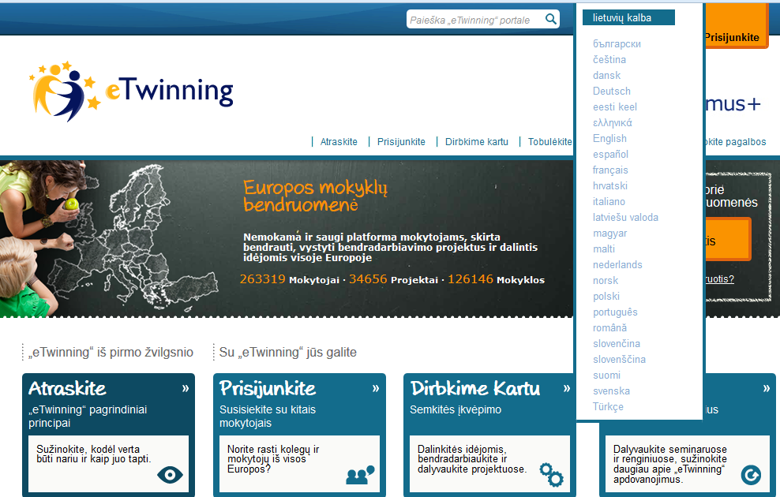

Slide 5


Mokytojai, projektai, mokymo įstaigos
2012 m. spalis
Ir šiandien...

Slide 6
www.etwinning.net
Informacija iš visų dalyvaujančių eTwinning projektinėje veikloje šalių.
Rasite:
Registracijos anketą,
Partnerių paiešką pagal:
  Europos žemėlapį,
  ugdymo įstaigą,
  projektą...

Slide 7
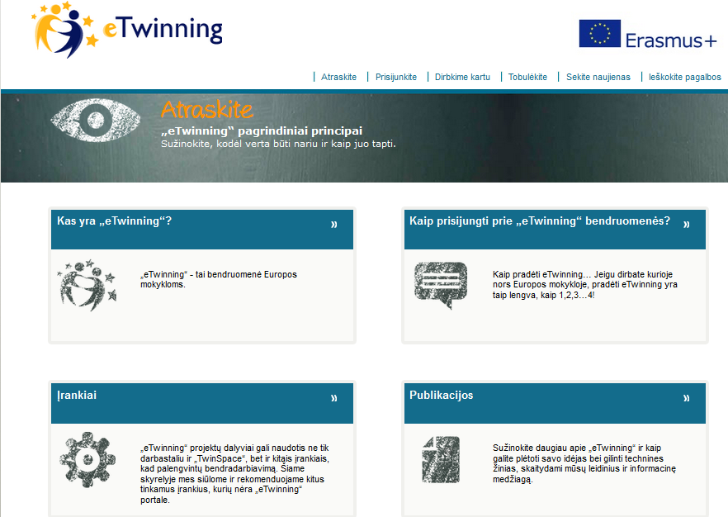

Slide 8
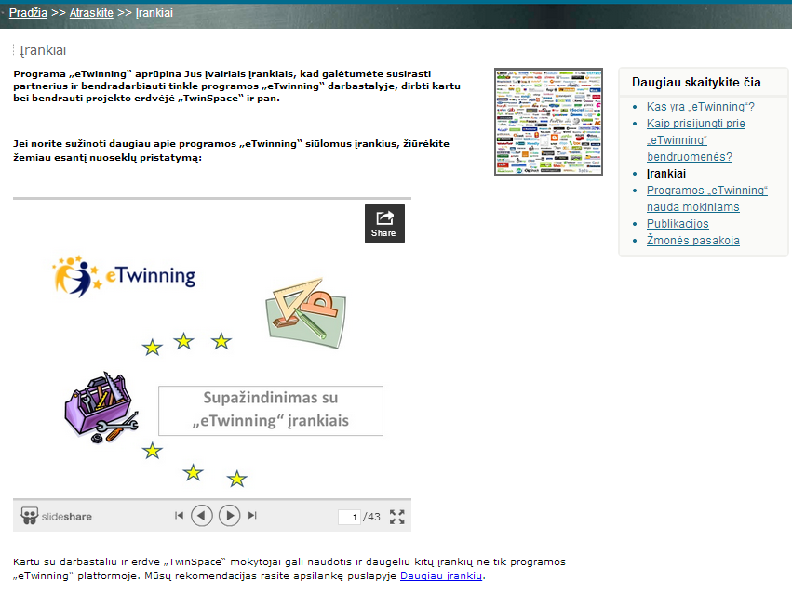

Slide 9
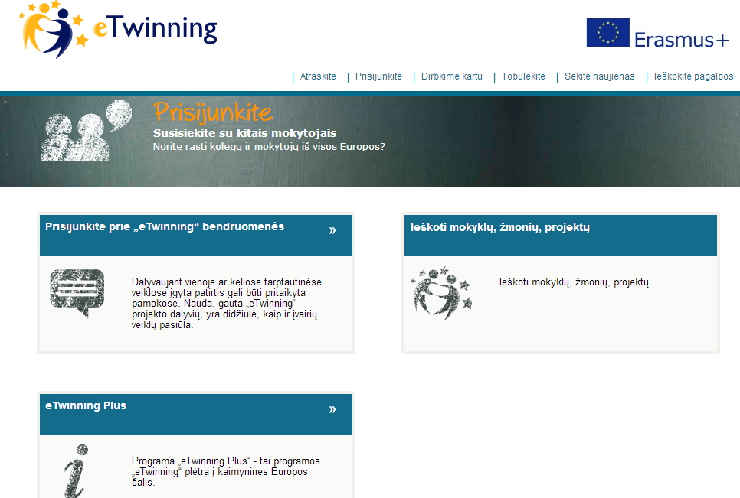

Slide 10

Dirbkime kartu-> Projektų galerija

Slide 11
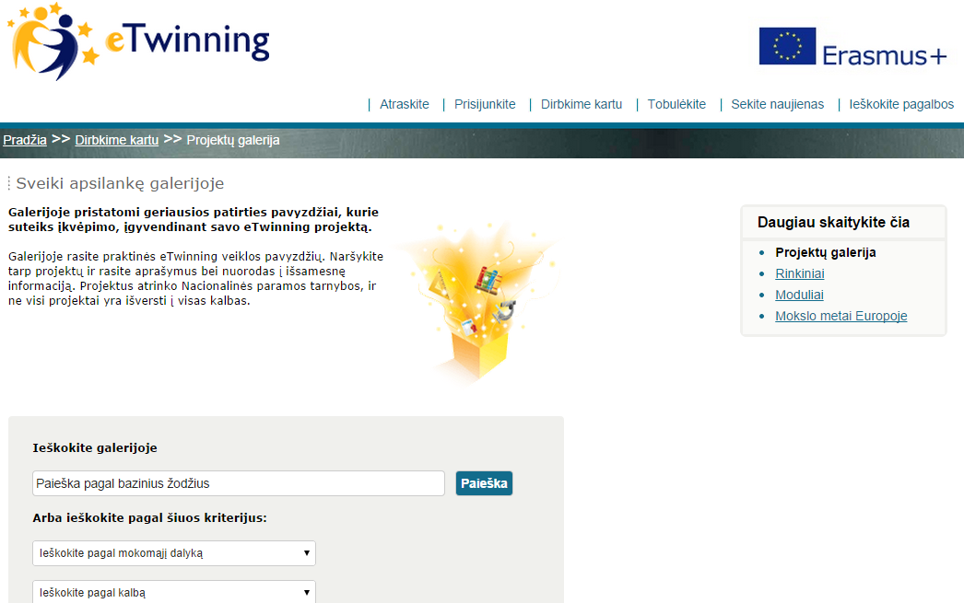

Slide 12
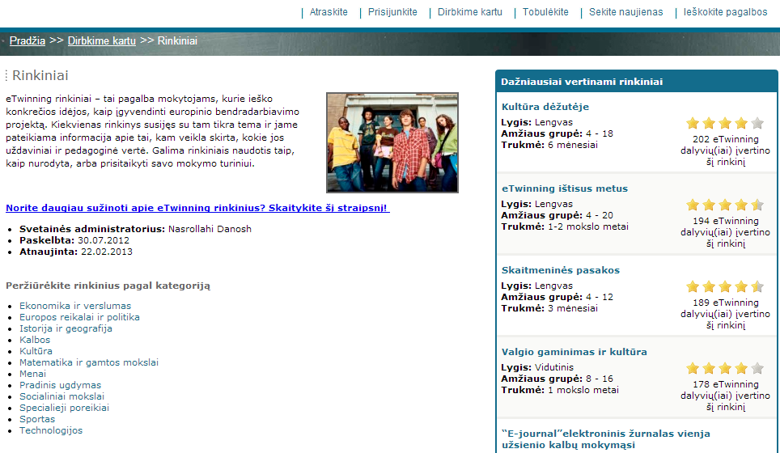
Dirbkime kartu-> Rinkiniai

Slide 13
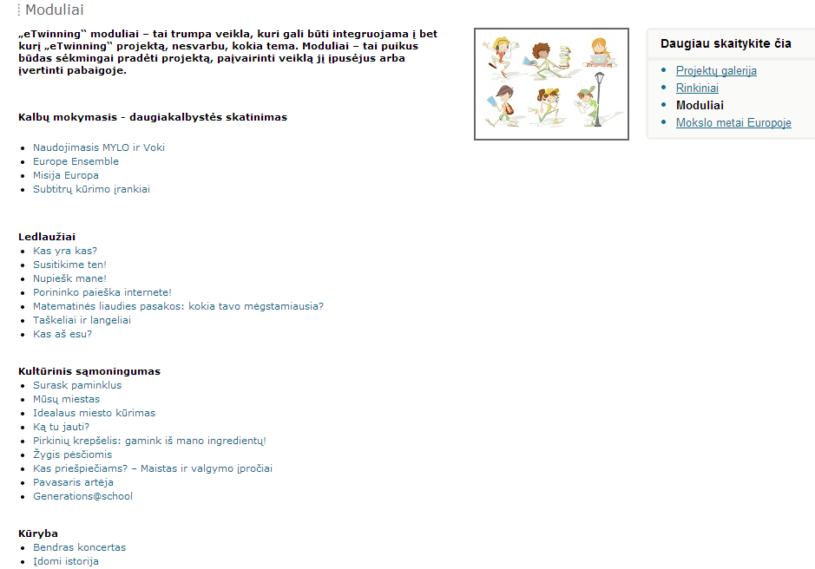

Dirbkime kartu-> Moduliai

Slide 14
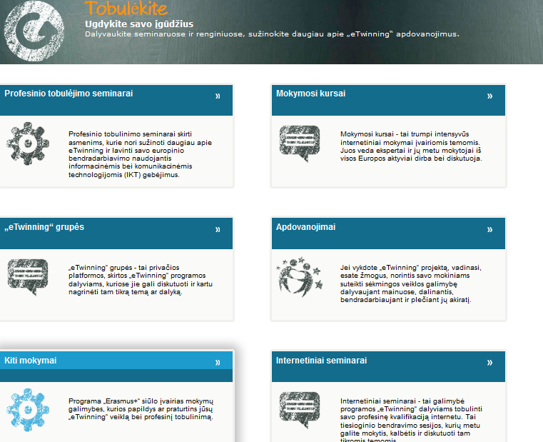
Tobulėkite:

Slide 15
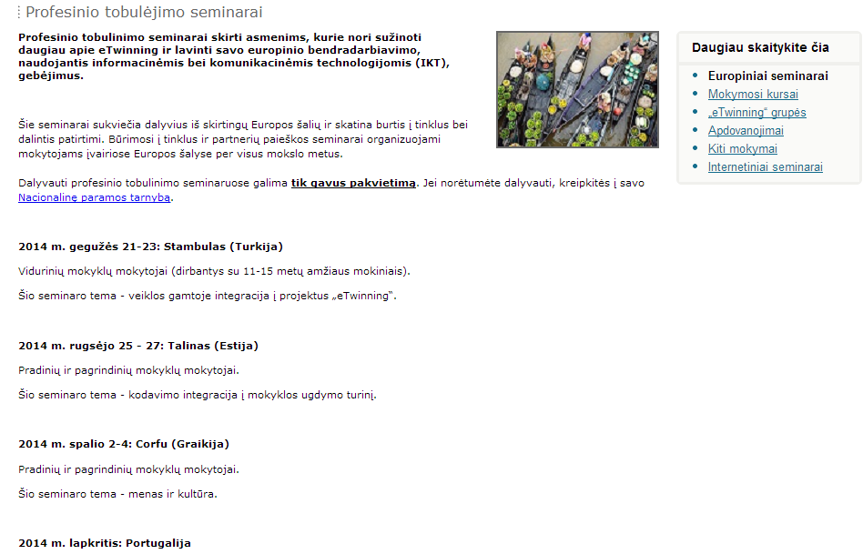

Slide 16
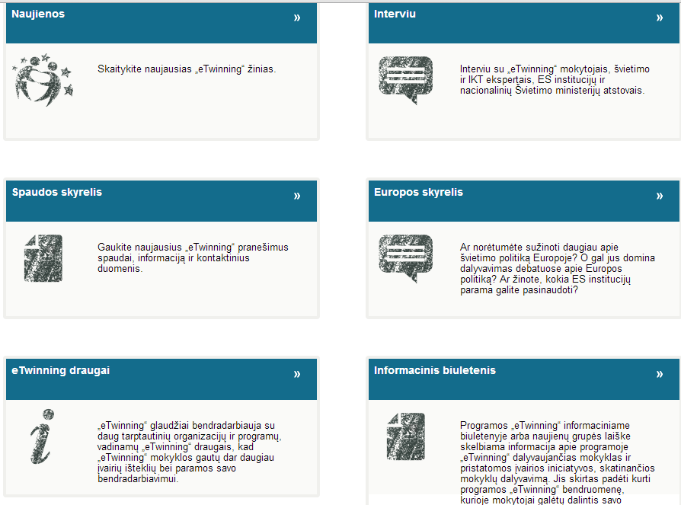
Sekite naujienas:

Slide 17
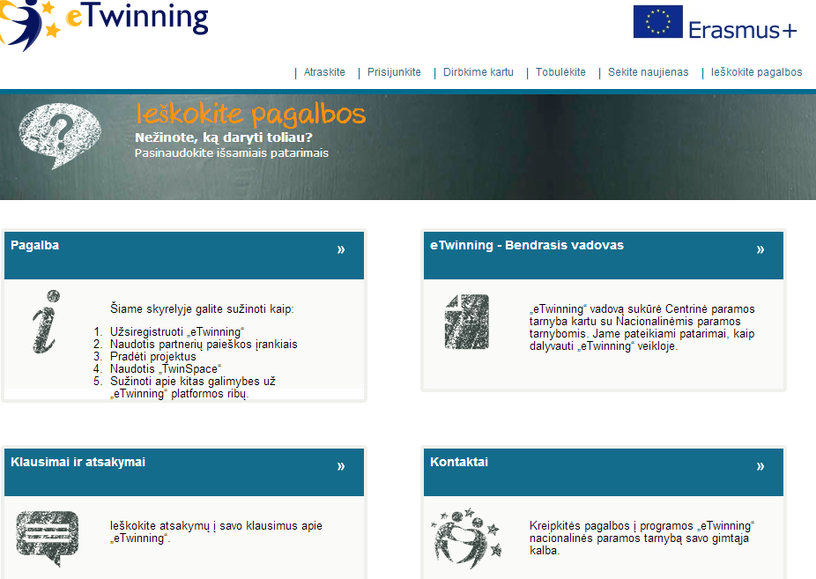
Ieškokite pagalbos

Slide 18
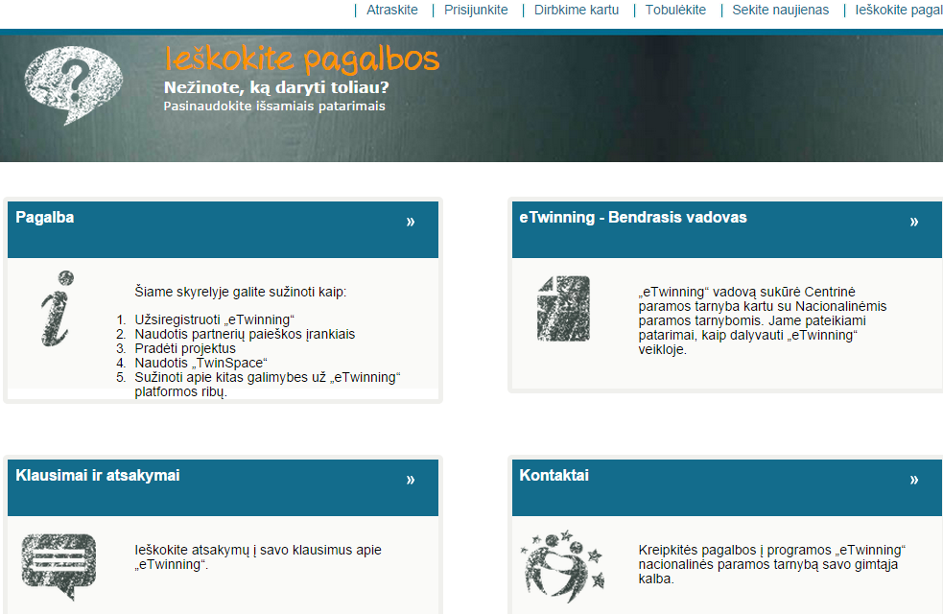
Pagalba

Slide 19
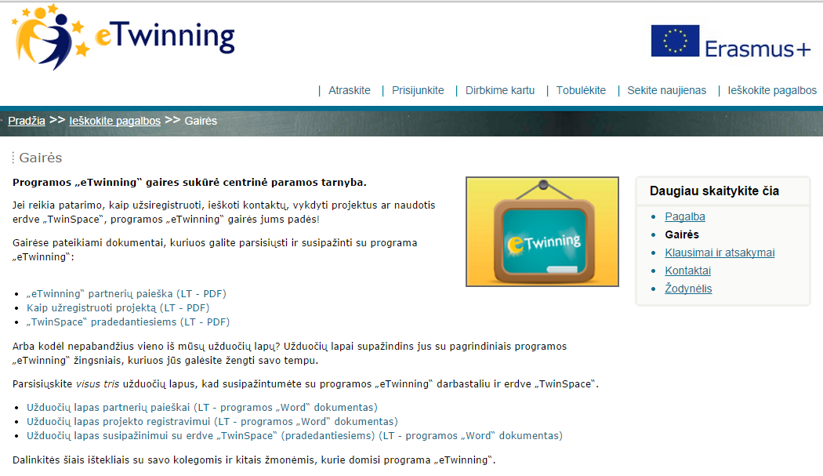
Bendrasis vadovas

Slide 20


Slide 21
Kodėl verta registruotis?
Nemokama prieiga;
Saugi aplinka;
Bendradarbiavimo projektai;
Profesinio tobulinimo galimybės;
Jokių dokumentų, ataskaitų.

Slide 22
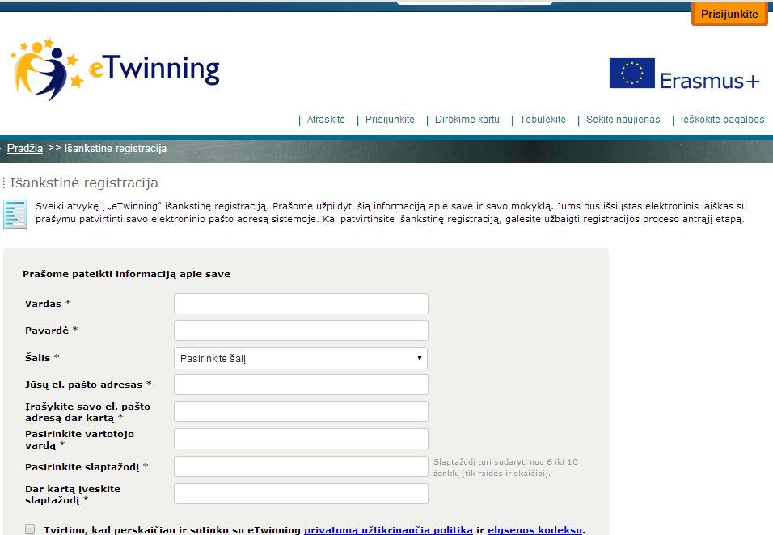

Slide 23
Išankstinė registracija
Kai užpildysite informaciją apie save ir savo mokyklą, jums bus išsiųstas elektroninis laiškas su prašymu patvirtinti savo elektroninio pašto adresą sistemoje.
Kai patvirtinsite išankstinę registraciją, galėsite užbaigti registracijos proceso antrąjį etapą.

Slide 24
REGISTRUOJANTIS
pateikiama bendra informacija, kurios dalis tampa prieinama visoms užsiregistravusioms mokykloms
(todėl informaciją geriausia pateikti suprantama kalba).
Gal jūsų mokykla/darželis jau užregistruoti? Pabandykite ją rasti ir pasirinkti bendrajame sąraše.
!

Slide 25
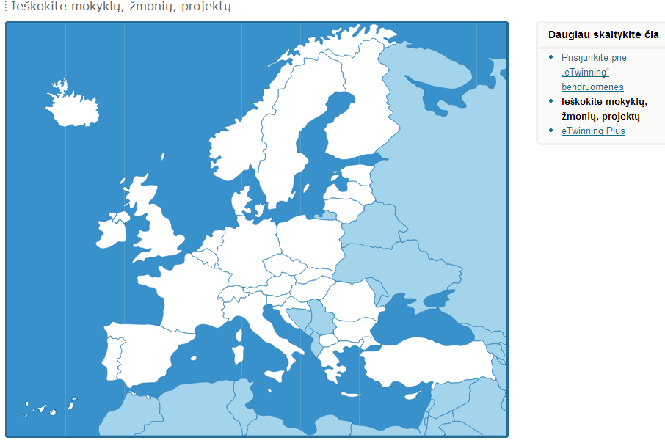
Tinkamai užpildę formą, savo mokyklą rasite eTwinning žemėlapyje

Slide 26


Prisijungimo sritis:

Slide 27
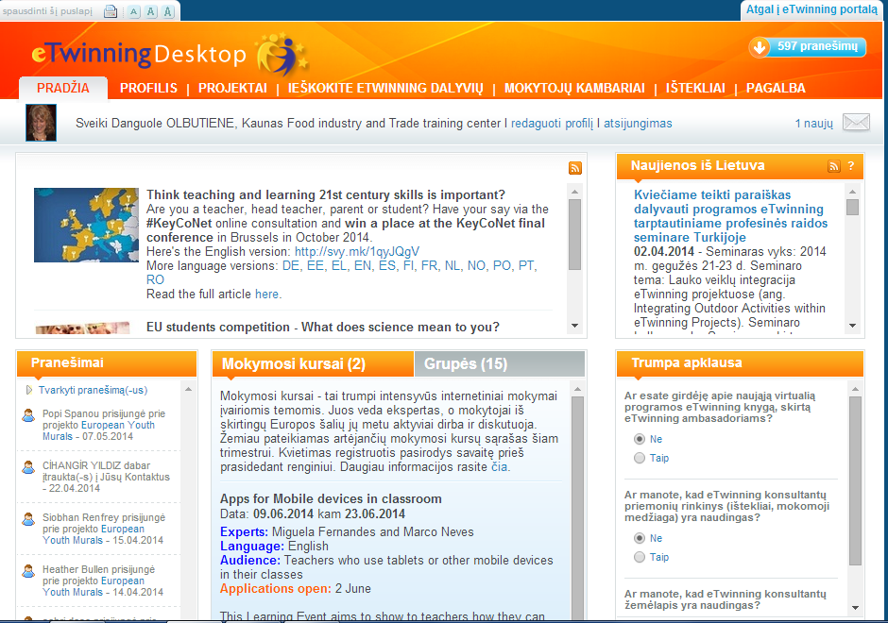
Eiti į darbastalį:

Slide 28

Kontaktai-> CSS

Slide 29

Nacionalinės paramos tarnybos/ NSS
Nacionalinis portalas
www.etwinning.lt
Nacionalinė paramos tarnyba/NSS

Slide 30
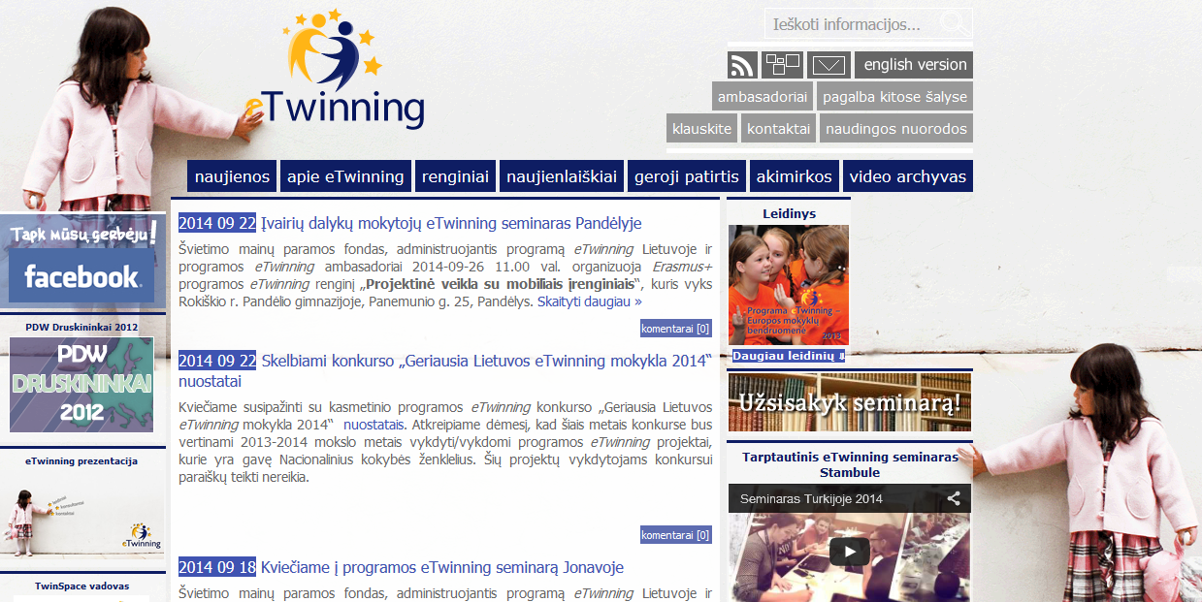
www.etwinning.lt

Slide 31
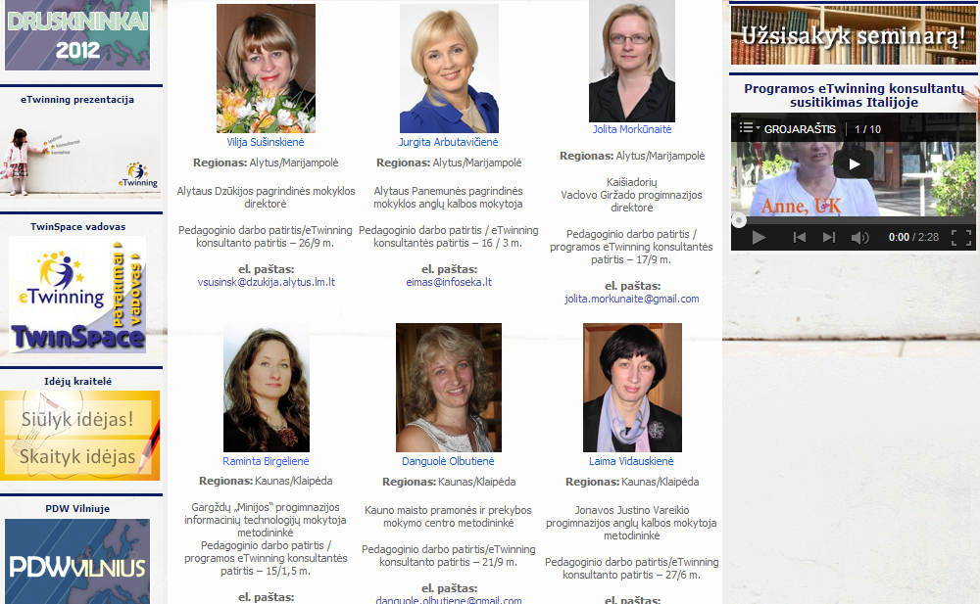
Konsultantai regionuose

Slide 32
Dinamiška projektinė veikla keičia kasdieninį profesinį gyvenimą...
☺

